Slide 1
Chủ đề 5. Tư duy lập trình
BÀI 6. EM LẬP TRÌNH TRÒ CHƠI

Slide 3
THỰC HÀNH (Minh hoạ, thực hành trên phần mềm)
https://studio.code.org/s/courseb-2021/lessons/12/levels/3

Slide 5
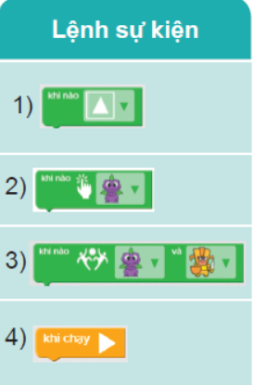
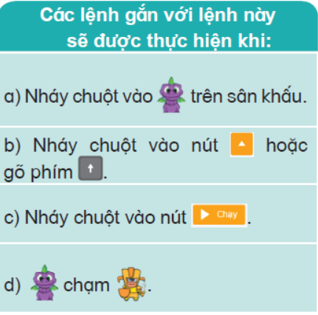
1. Ghép nối

Slide 6
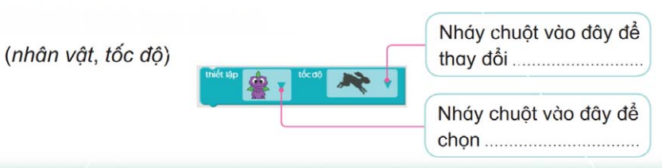
2. Điền từ thích hợp vào (…)
nhân vật
tốc độ

Slide 7
Điền vào chỗ chấm
lập trình; trò chơi; nhân vật
Em có thể ………......tạo chương trình …………..có sự tương tác giữa các ………..... với người chơi.
lập trình
trò chơi
nhân vật

